Slide 1
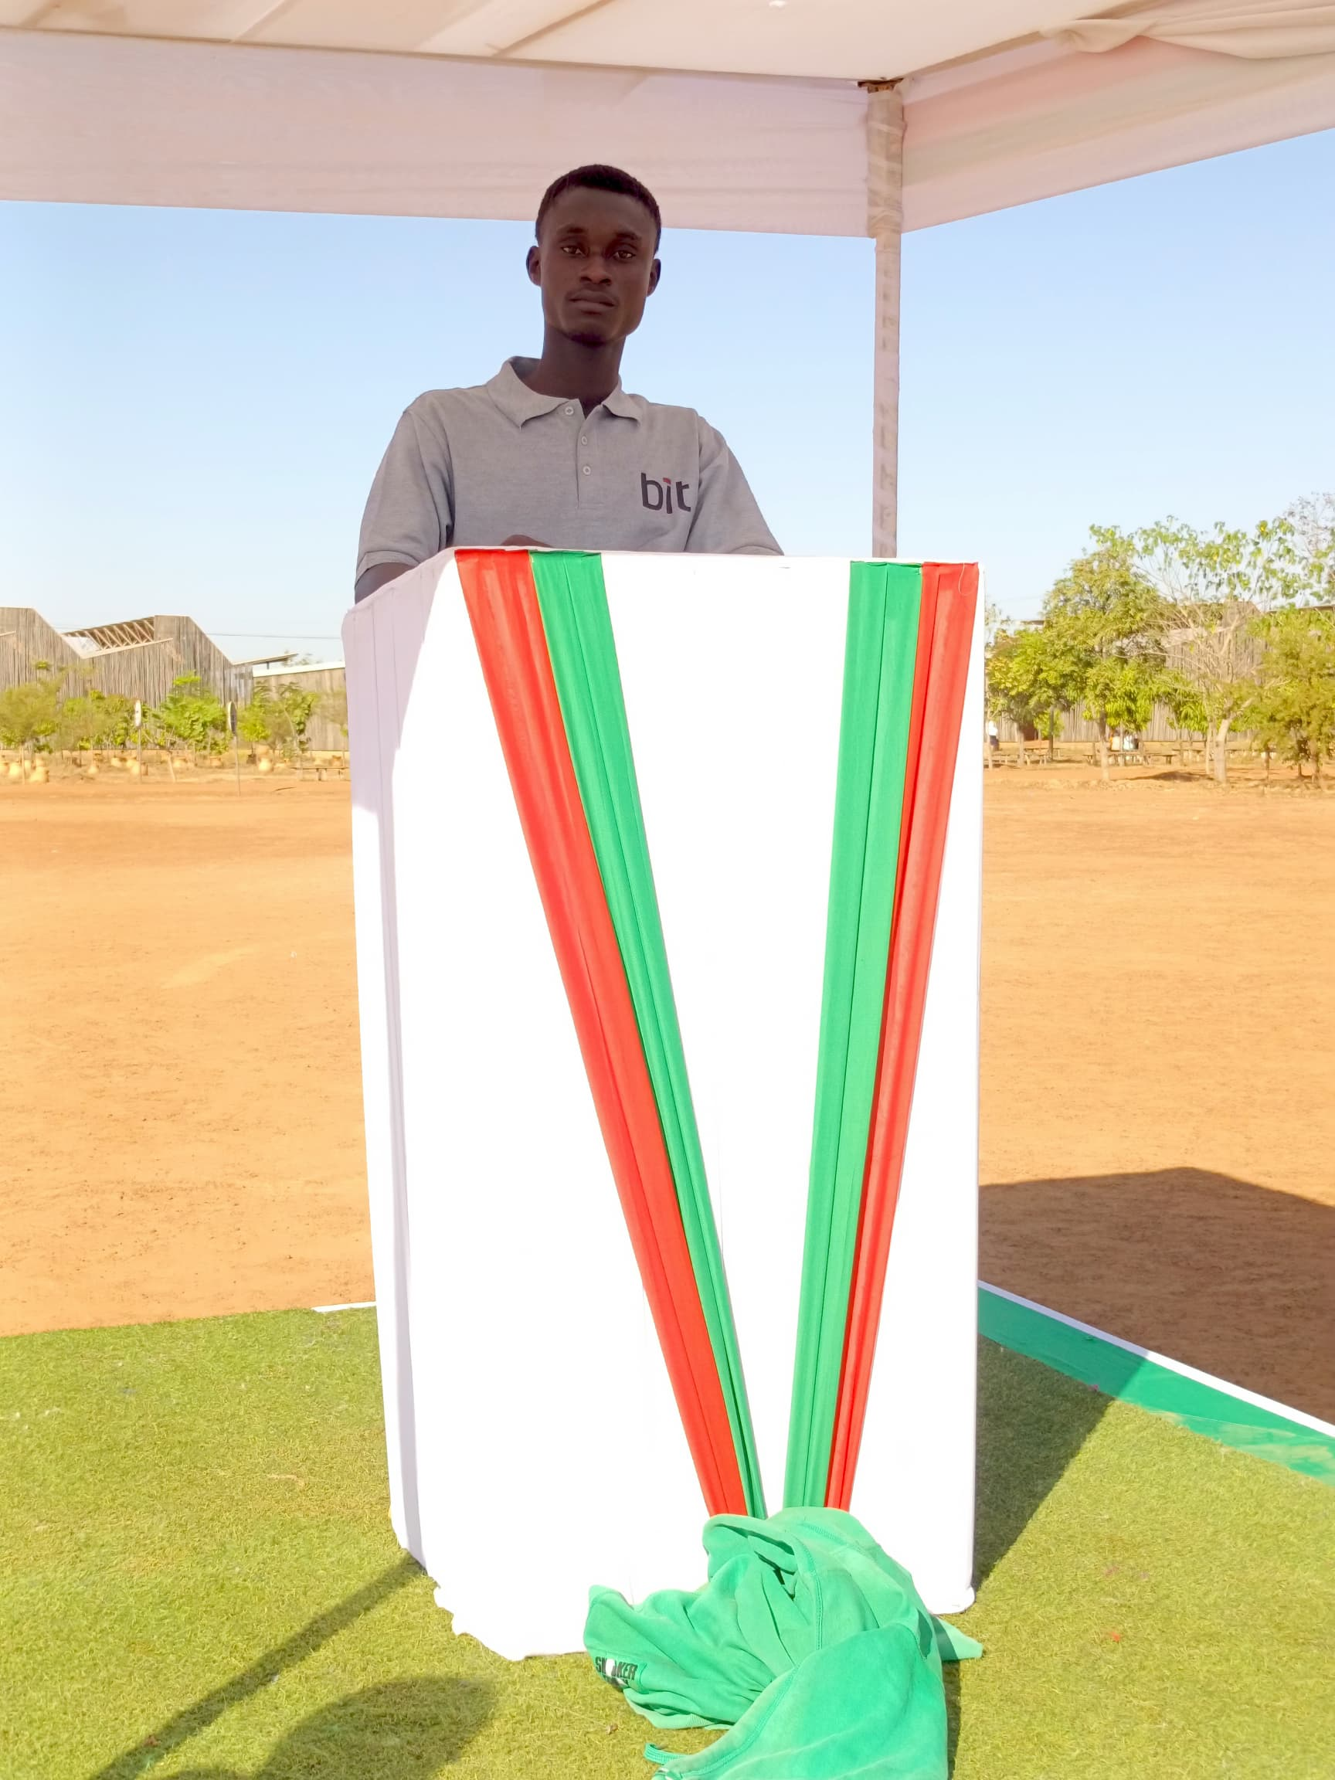
TRAVAIL DE MR corneille OUEDRAOGO

Slide 2
PRESENTATION
At present we will visit the differents part of this recherch
Thanks for your attention

Slide 3
A la découverte de la Lorraine
Année 2007- 2008

Slide 4
Plan
◊ Un peu de méthode
◊Situation géographique
◊Démographie en Lorraine

Slide 5
Un peu de méthode
Réfléchir au plan de la présentation
Faire une présentation aérée et homogène
La présentation doit être agréable a lire
Préparer son discours
Ne pas négliger le fond du discours
Réfléchir au public vise
Pensez a la dure !!! (1 diapositive /minute, c'est pas mal)

Slide 6
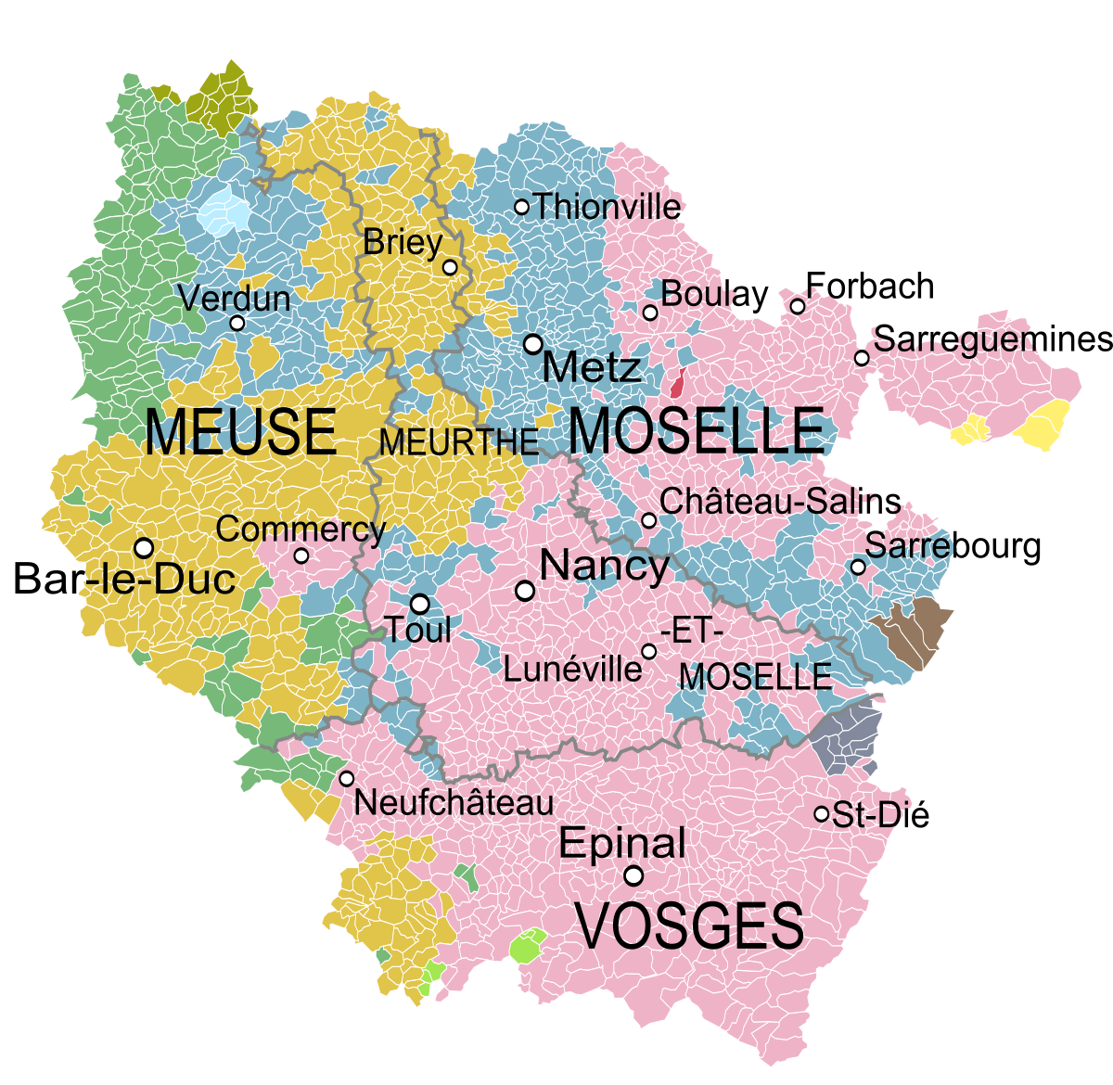
Situation géographique
◊ La lorraine se compose de 4 départements
•Meurthe et moselle(54)
•Meuse(55)
•Moselle(57)
•Vosges(88)
◊Population : 2 319 900 habitants
◊Superficie: 23 547 km²
◊Densité moyenne : 99 habitants par km²
Auteur

Slide 7
Démographie en Lorraine

Slide 10
Conclusion
THANKS FOR YOUR LOOKs!

